Slide 1
1. MOTIVACIÓN.

Slide 2
PODER QUERER SABER
RESPONSABILIDAD = A ESFUERZO DIARIO.

Slide 3
¿DE DÓNDE SALE LA MOTIVACIÓN?
1. Motivación Interna. Ej.: sentirme bien, adquirir prestigio, superarme, poder ayudar a otros, prepararme para una profesión... Proponerse una META es algo fundamental YO, ¿POR QUÉ ESTUDIO?...
Motivación Externa. Ej. Sacar una buena nota, conseguir un premio, evitar un castigo...
¿QUÉ se puede hacer?
…
…
…

Slide 4
2. concentración
LO QUE AHORA EMPIEZO VA A
SER MUY INTERESANTE
El comenzar es lo
que más cuesta.

Slide 5
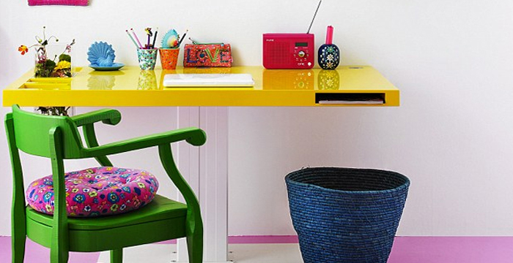
3. CONDICIONES AMBIENTALES:
Si quieres tener éxito en
tus estudios, tienes que
cuidar:
El lugar donde estudias.
Tus posturas al estudiar.
El ambiente en que estudias.
Los momentos en que te pones a estudiar.

Slide 6
3.1 El lugar
Siempre en el mismo SITIO.
Tu lugar de trabajo debe ser silencioso, sin radio, sin tele, sin ruidos...
La habitación y la mesa deben estar ordenadas, sólo con lo que necesitas
Luz suficiente situada a la izquierda si eres
diestro.
Temperatura agradable.
Dispón de todo el material en la habitación de estudio.

Slide 7
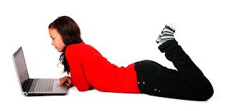
3.2 Tus posturas al estudiar
Con el cuerpo recto, pero sin rigidez, que los brazos descansen sobre la mesa de modo natural.
Dificulta el estudio toda postura excesivamente relajada o encogida, es desaconsejable estudiar en una butaca, esa postura invita a dormir o relajarse, no al esfuerzo del estudio.
Cuidado la espalda…

Slide 8
3.3 El ambiente en que estudias.
De modo general, para aprender una lección o para un ejercicio que suponga asimilación personal y que exija una mayor
concentración, es aconsejable
estudiar solo.
Ejercicios como problemas, repasos, trabajos prácticos... pueden hacerse en equipo, pero es necesario que todos los miembros trabajen.

Slide 9
3.4 los momentos en que te pones a estudiar
Acostúmbrate a estudiar siempre a las mismas horas, así te irás creando el hábito del estudio.
Estudia todos los días un poco, al terminar el colegio, por la tarde.
Son momentos totalmente desaconsejables:
después de las comidas;
después de un esfuerzo físico fuerte.

